Slide 1
Programspecifikáció
Kezdőállapot, célállapot
Feladat: olyan előírás (reláció), amely megadja, hogy adott kezdőállapotra adott végállapotot mikor fogadjuk el helyesnek (tehát a feladat megoldásaként)

Slide 2
Programozási tételek
Összegzés
Megszámolás
Maximum-kiválasztás
Feltételes maximumkeresés
Keresés
Eldöntés
Kiválasztás
Másolás
Kiválogatás
Szétválogatás

Slide 3
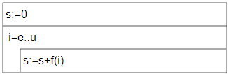

Összegzés
Specifikáció:
Definíció: $f:\left[e..u\right]→H$
Bemenet: $e, u:Egész$
Kimenet: $s:H$
Előfeltétel: $e=e^{′} és u=u′$
Utófeltétel: $Ef és s=\sum_{i=e}^{u}{f(i)}$
Változó i:Egész

Slide 4
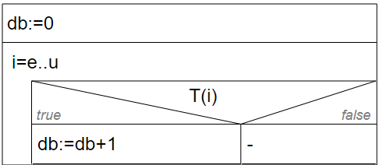
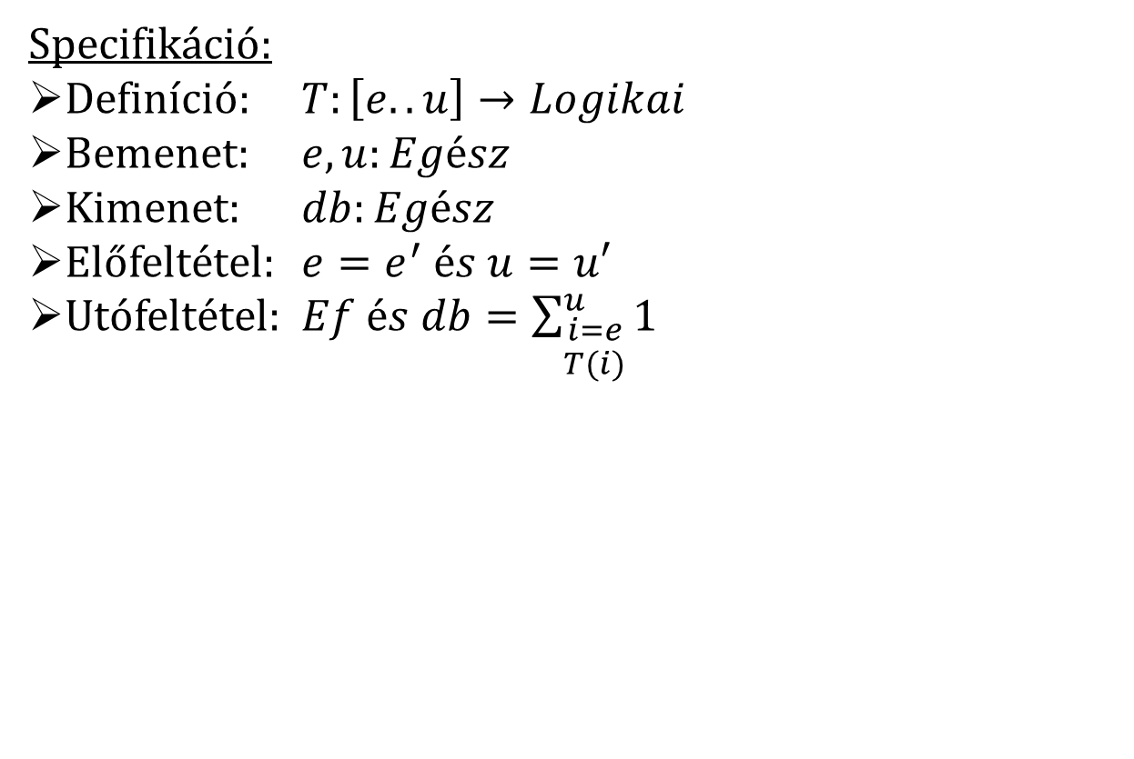
Megszámolás
Specifikáció:
Definíció: $T:\left[e..u\right]→Logikai$
Bemenet: $e, u:Egész$
Kimenet: $db:Egész$
Előfeltétel: $e=e^{′} és u=u′$
Utófeltétel: $Ef és db=\sum_{\begin{aligned}i=e \\ T(i)\end{aligned}}^{u}{1}$

Slide 5
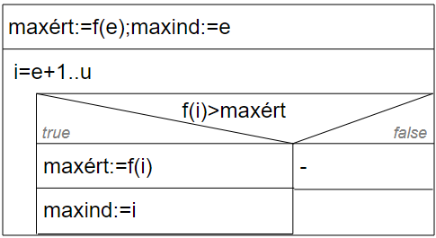

Maximum-kiválasztás
Specifikáció:
Definíció: $f:\left[e..u\right]→H, ≥:H×H→Logikai$
Bemenet: $e, u:Egész$
Kimenet: $maxért:H, maxind:Egész$
Előfeltétel: $e=e^{′} és u=u^{′} és u≥e$
Utófeltétel: $Ef és \left(maxért,maxind\right)=Max_{i=e}^{u}f(i)$

Slide 6
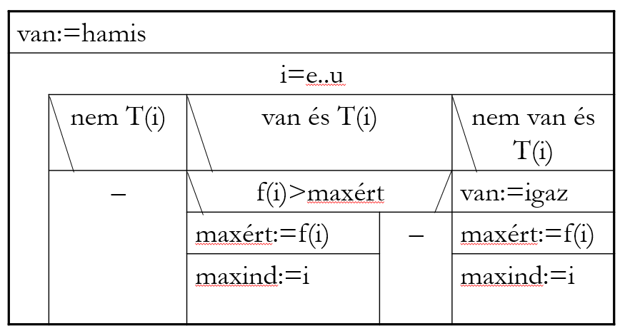
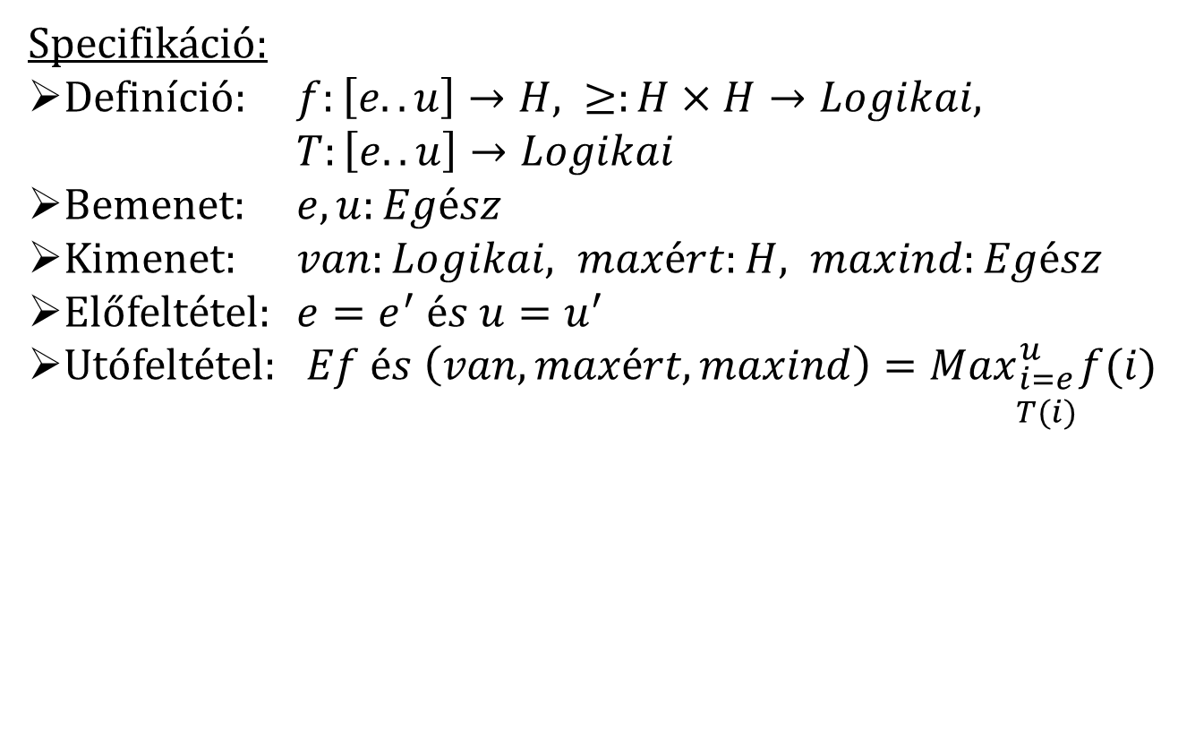
Feltételes maximumkeresés
Specifikáció:
Definíció: $f:\left[e..u\right]→H, ≥:H×H→Logikai,$
$T:\left[e..u\right]→Logikai$
Bemenet: $e, u:Egész$
Kimenet: $van:Logikai, maxért:H, maxind:Egész$
Előfeltétel: $e=e^{′} és u=u^{′}$
Utófeltétel: $Ef és \left(van,maxért,maxind\right)=Max_{\begin{aligned}i=e \\ T(i)\end{aligned}}^{u}f(i)$

Slide 7
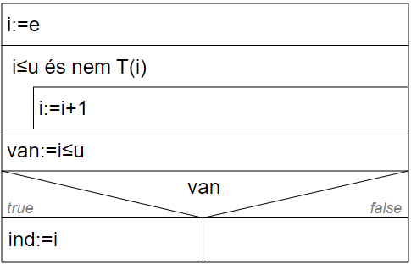

Keresés
Specifikáció:
Definíció: $T:\left[e..u\right]→Logikai$
Bemenet: $e, u:Egész$
Kimenet: $van:Logikai, ind:Egész$
Előfeltétel: $e=e^{′} és u=u′$
Utófeltétel: $Ef és \left(van,ind\right)=Keres_{i=e}^{u}T(i)$

Slide 8

Eldöntés
Specifikáció:
Definíció: $T:\left[e..u\right]→Logikai$
Bemenet: $e, u:Egész$
Kimenet: $van:Logikai$
Előfeltétel: $e=e^{′} és u=u′$
Utófeltétel: $Ef és \left(van\right)=∃_{i=e}^{u}T(i)$

Slide 9
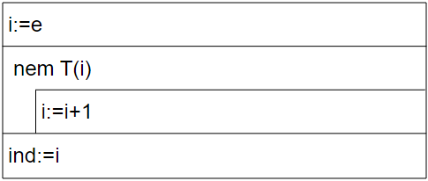

Kiválasztás
Specifikáció:
Definíció: $T:Egész→Logikai$
Bemenet: $e:Egész$
Kimenet: $ind:Egész$
Előfeltétel: $e=e^{′} és ∃i\left(i≥e\right):T(i)$
Utófeltétel: $Ef és ind=Kiválaszt_{i≥e} T(i)$

Slide 10
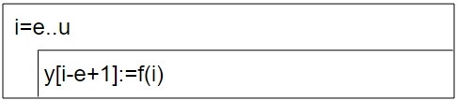

Másolás
Specifikáció:
Definíció: $f:[e..u]→H$
Bemenet: $e,u:Egész$
Kimenet: $y:Tömb(1..u−e+1:H)$
Előfeltétel: $e=e^{′} és u=u′$
Utófeltétel: $Ef és y=Másol_{i=e}^{u}f(i)$

Slide 11
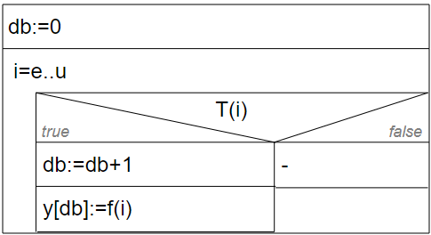
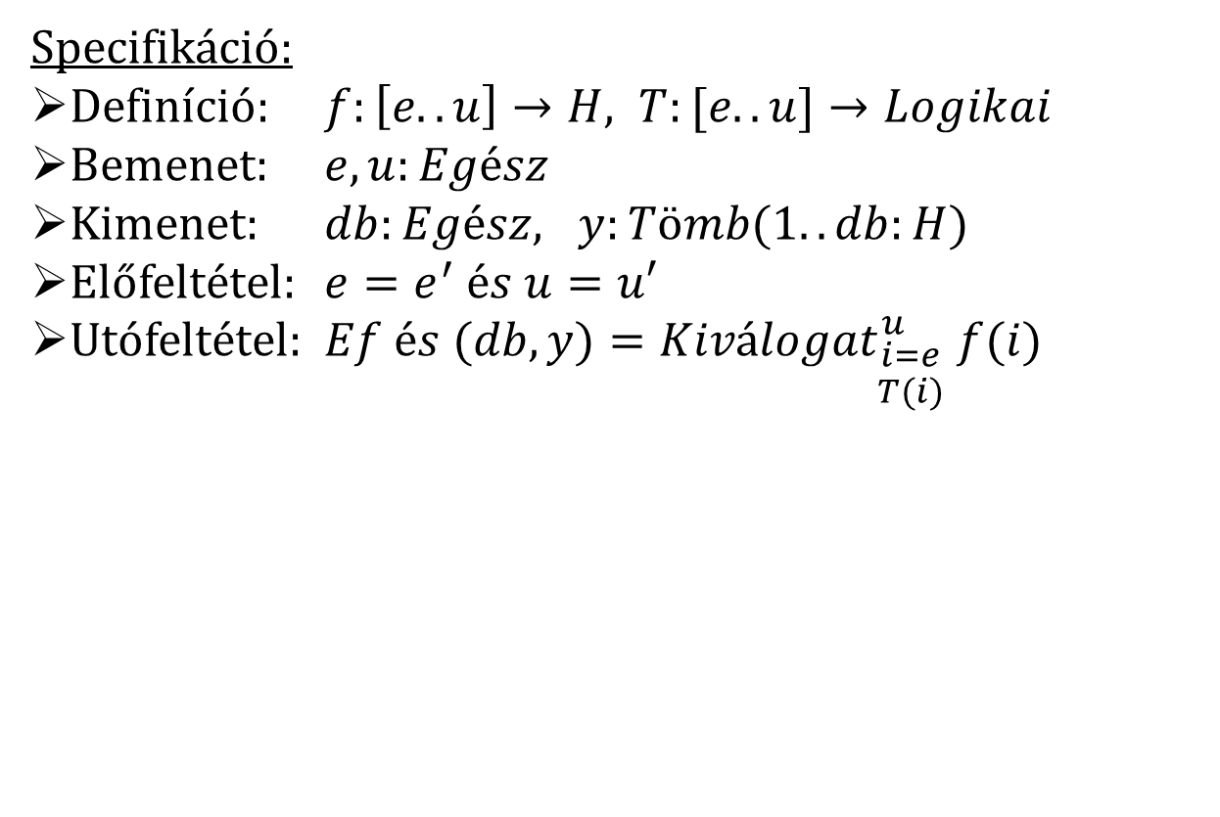
Kiválogatás
Specifikáció:
Definíció: $f:\left[e..u\right]→H, T:[e..u]→Logikai$
Bemenet: $e,u:Egész$
Kimenet: $db:Egész, y:Tömb(1.. db:H)$
Előfeltétel: $e=e^{′} és u=u′$
Utófeltétel: $Ef és (db,y)=Kiválogat_{\begin{aligned}i=e \\ T(i)\end{aligned}}^{u} f(i)$

Slide 12
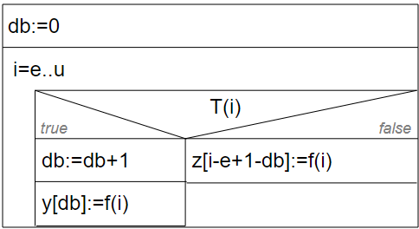
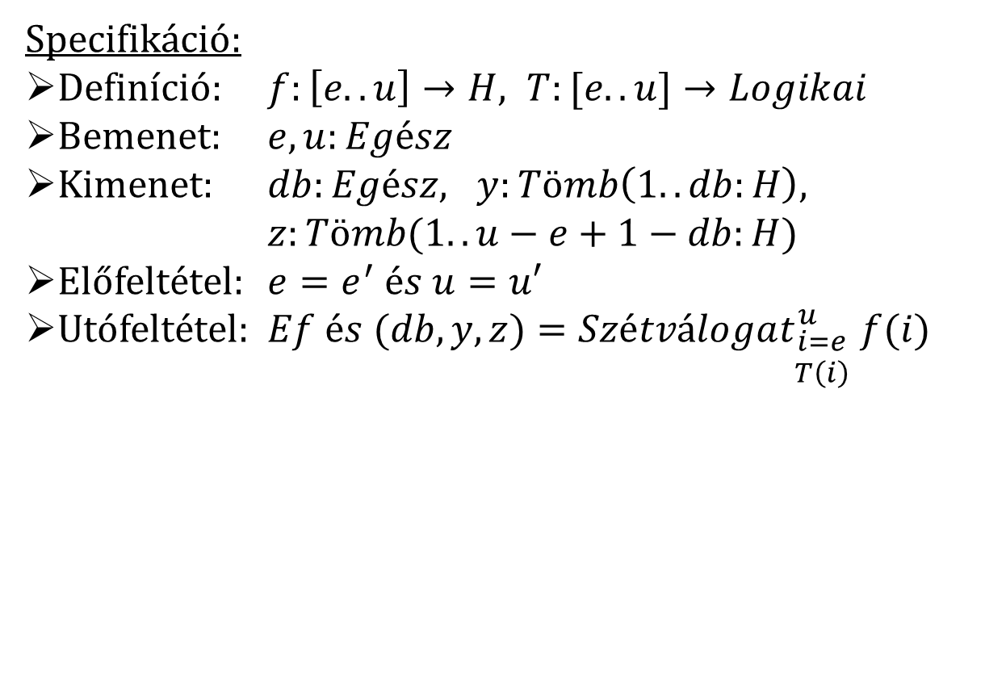
Szétválogatás
Specifikáció:
Definíció: $f:\left[e..u\right]→H, T:[e..u]→Logikai$
Bemenet: $e,u:Egész$
Kimenet: $db:Egész, y:Tömb\left(1.. db:H\right),$ $z:Tömb(1..u−e+1−db:H)$
Előfeltétel: $e=e^{′} és u=u′$
Utófeltétel: $Ef és (db,y,z)=Szétválogat_{\begin{aligned}i=e \\ T\left(i\right)\end{aligned}}^{u} f(i)$

Slide 13
Programozási tételek
Összegzés
Megszámolás
Maximum-kiválasztás
Feltételes maximumkeresés
Keresés
Eldöntés
Kiválasztás
Másolás
Kiválogatás
Szétválogatás

